Slide 1
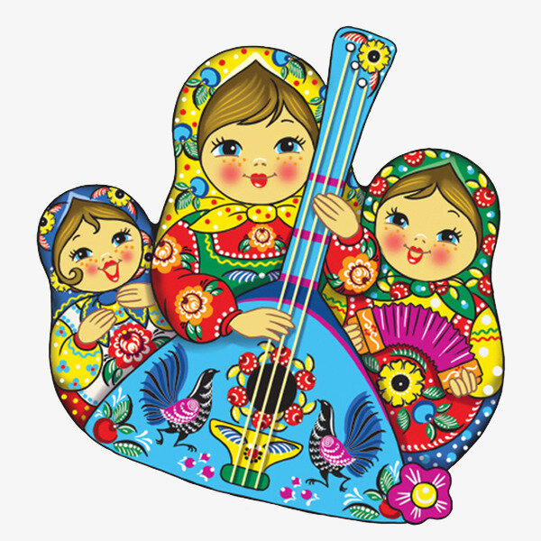
Муниципальное бюджетное дошкольное образовательное учреждение Детский сад «Калейдоскоп»
«Патриотическое воспитание дошкольников через приобщение к фольклорному творчеству»
Выполнила: музыкальный руководитель I КК
Рычагова Е.С.

Slide 2
«Никто не может считаться сыном своего народа, если он не проникнется теми основными чувствами, какими живет народная душа»
В.В. Зеньковский (философ, педагог)
Патриотическое воспитание - процесс взаимодействия воспитателей и воспитанников, направленный на развитие патриотических чувств, формирование патриотических убеждений и устойчивых норм патриотического поведения.
Целью патриотического воспитания является воспитание убежденного патриота, любящего свою Родину, преданного Отечеству, готового служить ему своим трудом и защищать его интересы

Slide 3
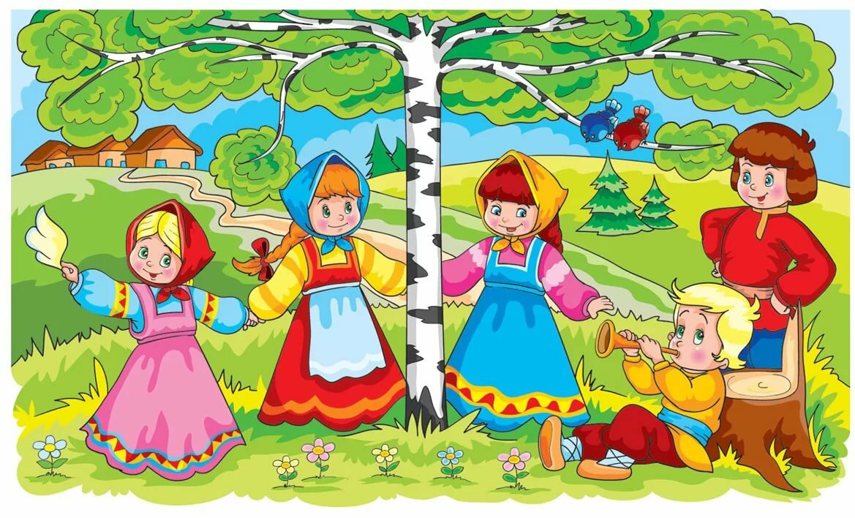
Фольклор способствует формированию в ребенке патриотических чувств, нравственных качеств, таких как любовь к Родине, народу, обычаям и традициям своего края, прививает детям любовь к родной природе, к растительному и животному миру.

Slide 5
Содержание работы
с детьми
Исполнение народных и стилизованных песен
Знакомство
с устным народным творчеством
Знакомство
с песенно-танцевальными народными формами
Включение фольклорного материала в развлечения, самостоятельную деятельность
Погружение
в быт
Знакомство
с русскими народными музыкальными инструментами
Занятия познавательного цикла
Знакомство
с русскими народными играми

Slide 6
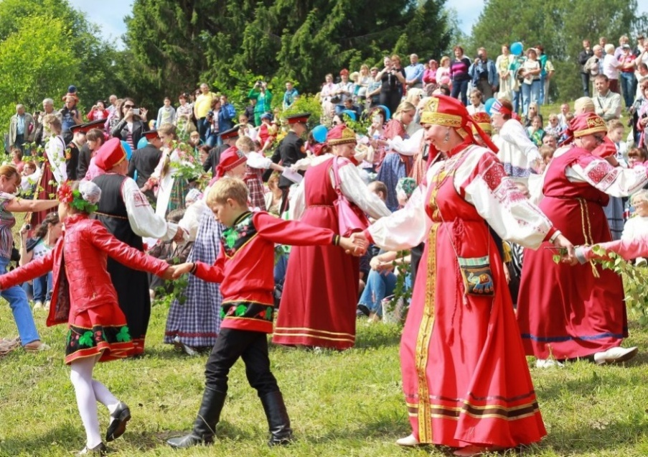
Народные праздники
Духовно
обогащают
ребенка
Воспитывают гордость за свой
народ
Формируют
нравственное
поведение детей
Поддерживают
интерес к истории
и культуре
Способствуют
формированию
патриотических качеств
личности и основ
музыкальной культуры
Закрепляют
знания, развивают речь
Обогащают новыми
впечатлениями

Slide 7
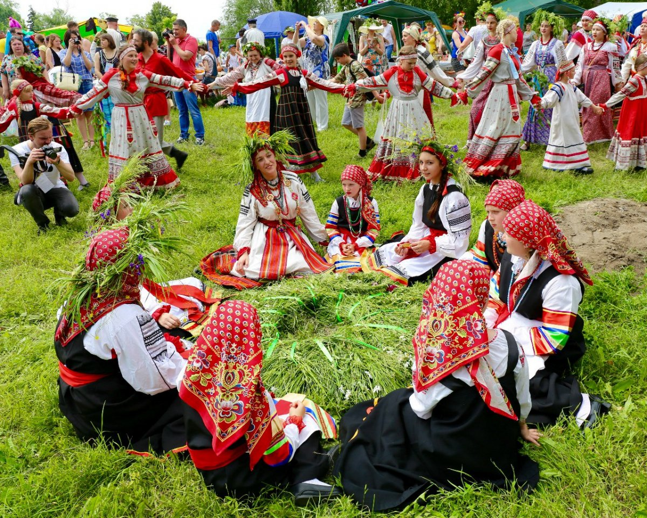
Таким образом, приобщая детей к музыкальному наследию своего народа, мы воспитываем в них чувство патриотизма, а оно неотделимо от воспитания чувства национальной гордости, любви к Родине, родному краю.

Slide 8
Спасибо за внимание!

